Slide 1

UBND QUẬN LONG BIÊN
TRƯỜNG MẦM NON LONG BIÊN A
Lĩnh vực: Phát triển nhận thức
Đề tài: Khám phá về trường mầm non Long Biên A
Lứa tuổi: 4 – 5 tuổi

Slide 2
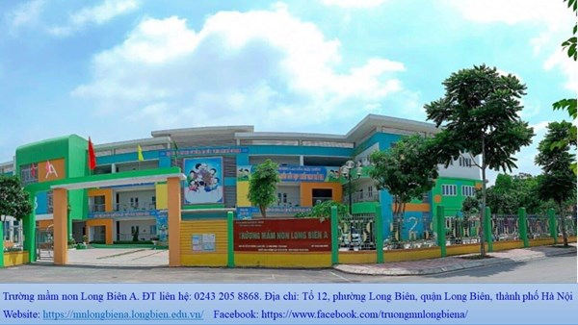

Slide 3
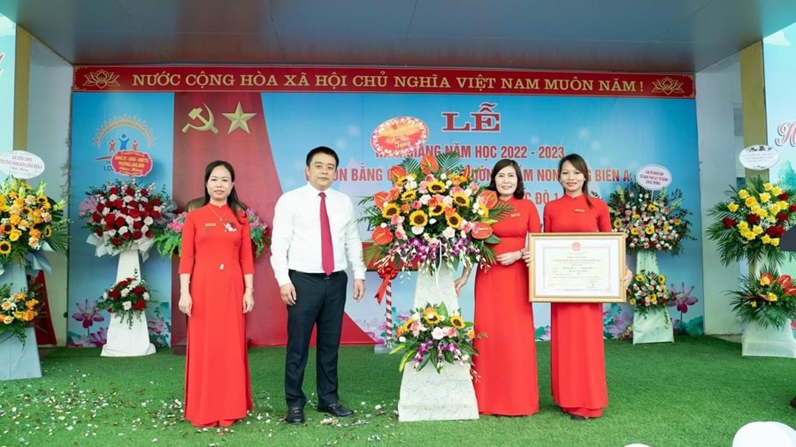
Ban giám hiệu

Slide 4
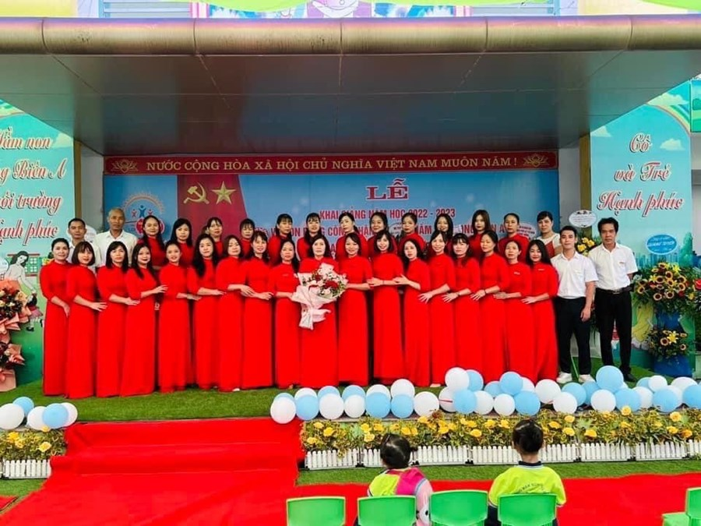
Giáo Viên

Slide 5
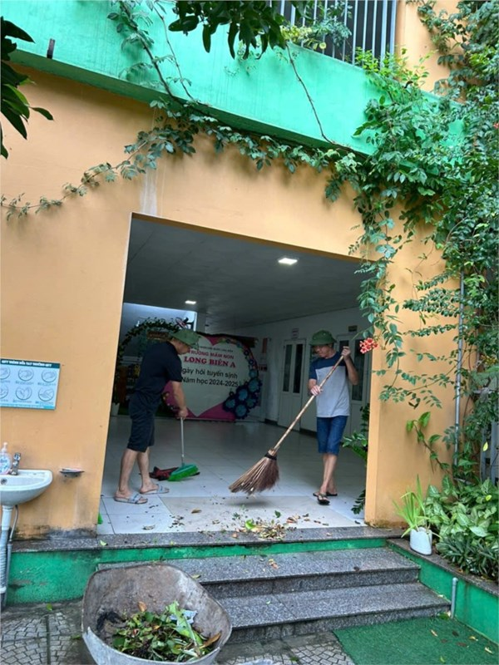
Bác bảo vệ

Slide 6
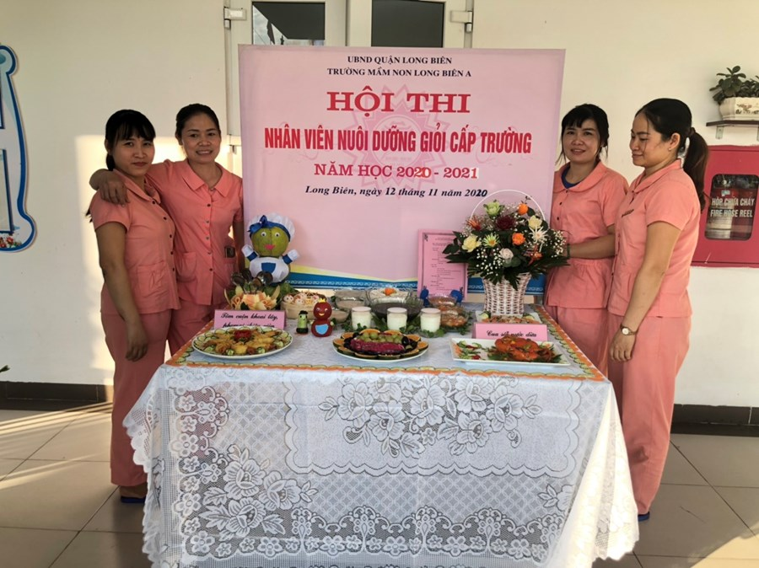
Cô nuôi

Slide 7
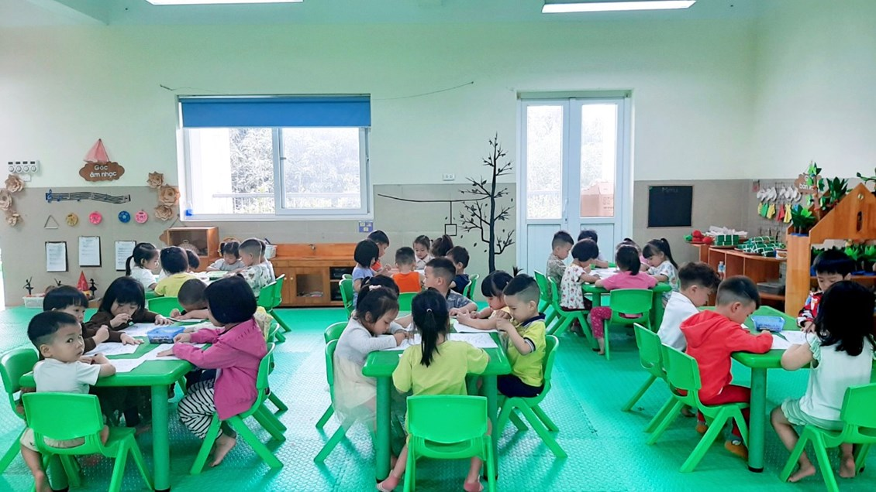
Phòng học

Slide 8
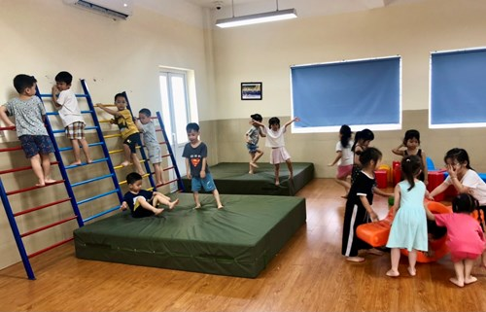
Phòng thể chất

Slide 9
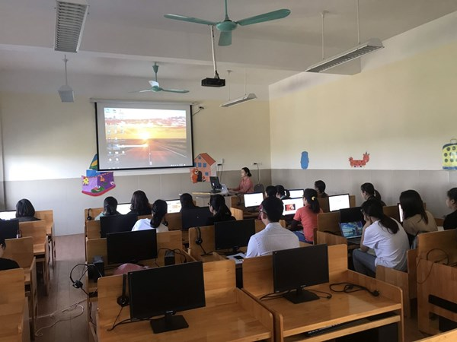
Phòng Kidsmart

Slide 10
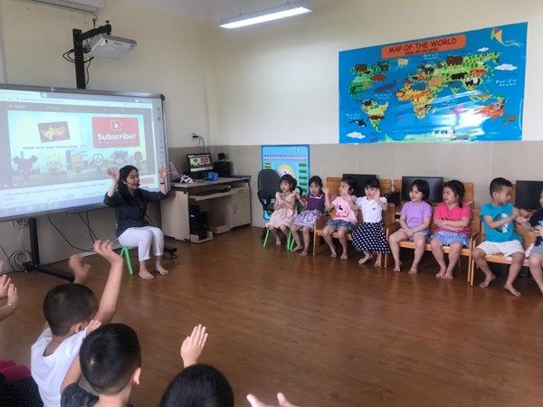
Phòng Tiếng Anh

Slide 11
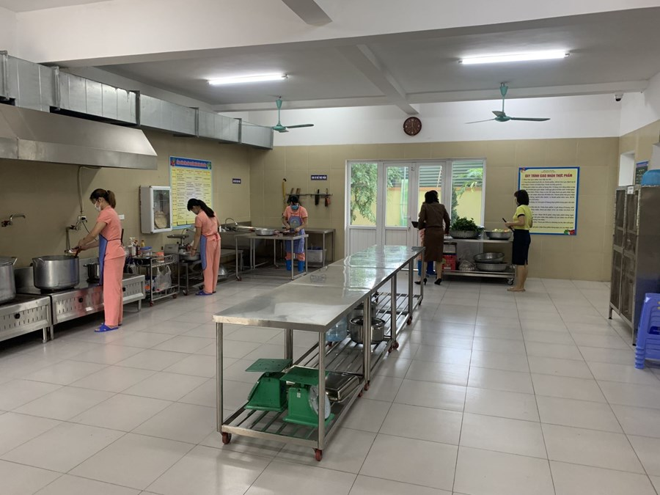
Phòng Bếp

Slide 12
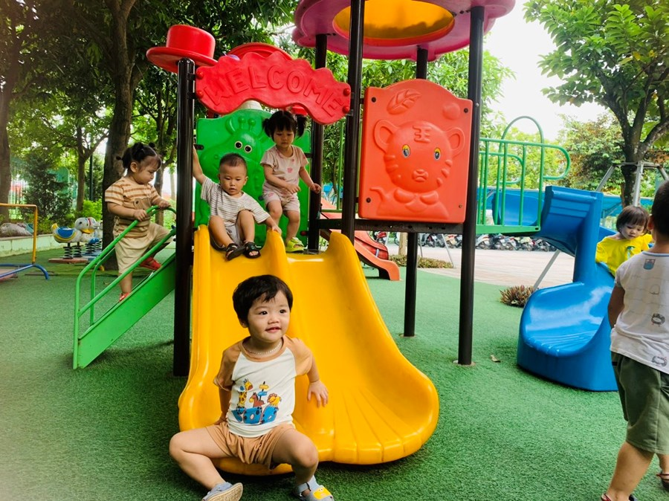
Khu vui chơi

Slide 13


